Slide 1
Sortari
Cuciureanu Dragos-Adrian

Slide 2
Algoritmii de sortare implementati
O sa testam urmatorii algoritmi de sortare in Code Blocks:
Bubble (int, double, string);
Count (int);
Radix LSD (int);
Radix MSD cu operatii pe biti (int);
Merge (int, double, string);
Quick cu pivotul elemental din stanga (int, double, string);
Quick cu pivotul mediana de 3 (int, double, string);
STD::Sort (int, double, string).

Slide 3
Teste – int / double
In slide-urile urmatoare o sa avem timpii de executie pt urmatoarele teste pt array-uri random / crescator / aproape crescator / descrescator / aproape descrescator / constant cu elemente de tip int si double:
Numar de numere = 1.000, Valoarea maxima = 1.000;
Numar de numere = 10.000, Valoarea maxima = 100.000;
Numar de numere = 100.000, Valoarea maxima = 1.000.000;
Numar de numere = 1.000.000, Valoarea maxima = 1.000.000;
Numar de numere = 10.000.000, Valoarea maxima = 1.000.000.000.

Slide 4
Teste string
In slide-urile urmatoare o sa avem timpii de executie pt urmatoarele teste pt array-uri random / crescator / aproape crescator / descrescator / aproape descrescator / constant cu elemente de tip string:
Numar de stringuri = 100, Marimea maxima = 10;
Numar de stringuri = 1.000, Marimea maxima = 50;
Numar de stringuri = 10.000, Marimea maxima = 100;
Numar de stringuri = 100.000, Marimea maxima = 100;
Numar de stringuri = 1.000.000, Marimea maxima = 1000.

Slide 5
Restrictii – int / double
Nu o sa sortam cu Bubble daca sunt mai mult de 10.000 de elemente, datorita eficientei reduse ( Bubble are O(n^2) ).
Nu o sa sortam cu Count daca sunt elemetne mai mari de 10.000.000, datorita memoriei ce este necesara.
Nu o sa sortam cu Quick daca array-ul este crescator / aproape crecator / descrescator / aproape descrescator cu mai mult de 10.000 (100.000 pentru Quick cu mediana de 3) de elemente, datorita eficientei reduse (Quick in aceste cazuri are O(n^2)).

Slide 6
Restrictii string
Nu o sa sortam cu Bubble daca sunt mai mult de 10.000 de elemente, datorita eficientei reduse ( Bubble are O(n^2) ).
Nu o sa sortam cu Quick daca array-ul este crescator / aproape crecator / descrescator / aproape descrescator cu mai mult de 10.000 de elemente, datorita eficientei reduse (Quick in aceste cazuri are O(n^2)).
Marimea maxima este de 1000, deoarece ar lua prea mult generarea altfel.

Slide 7
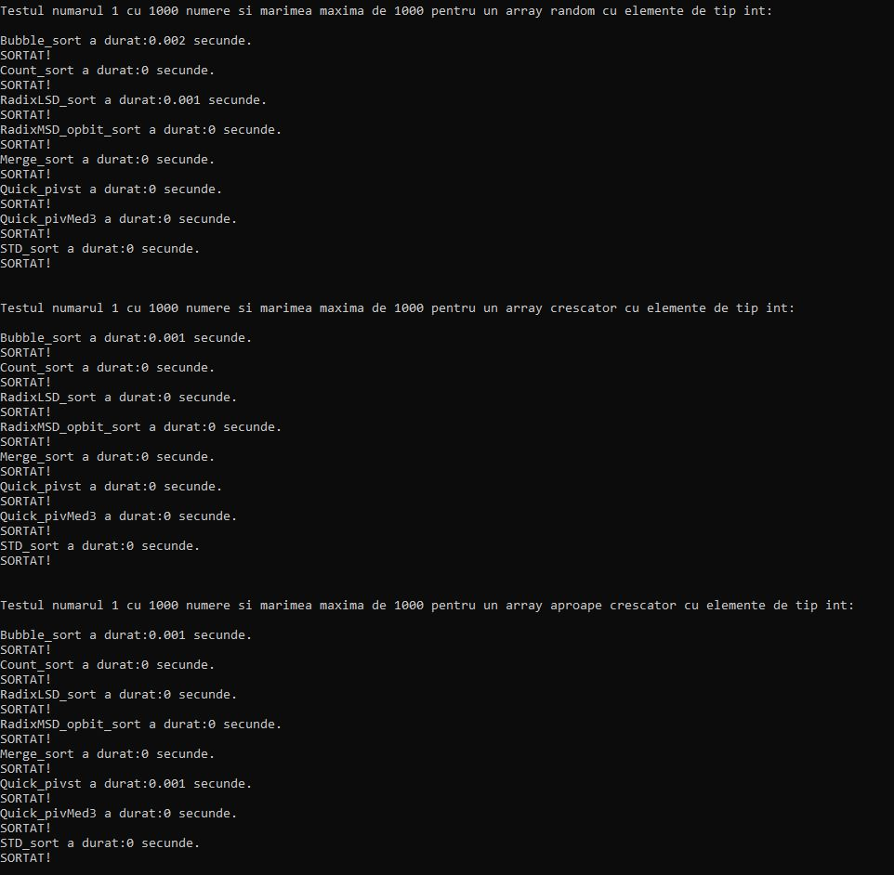
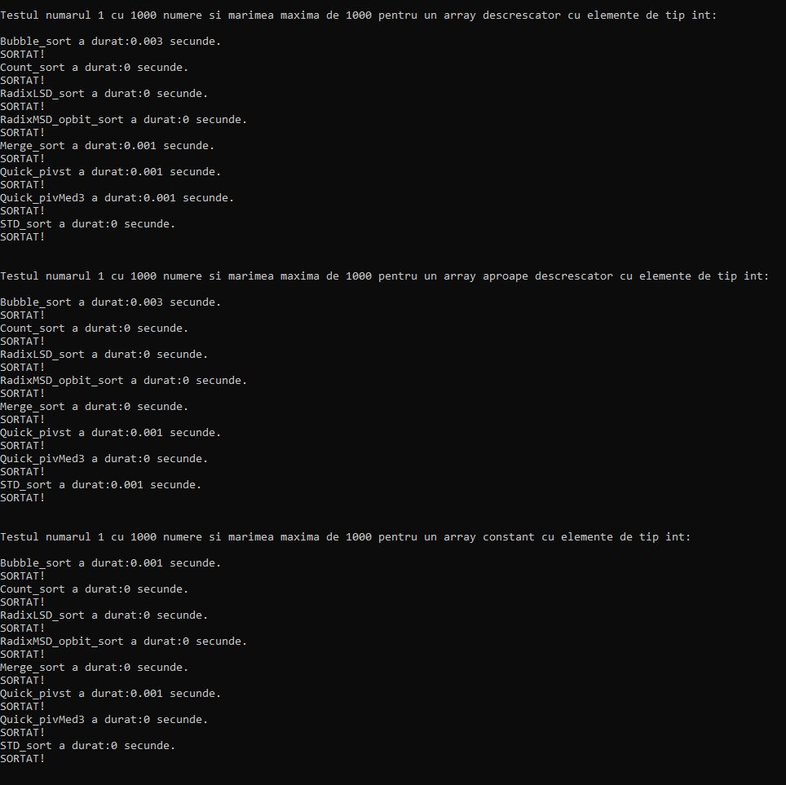
Test 1 - int

Slide 8
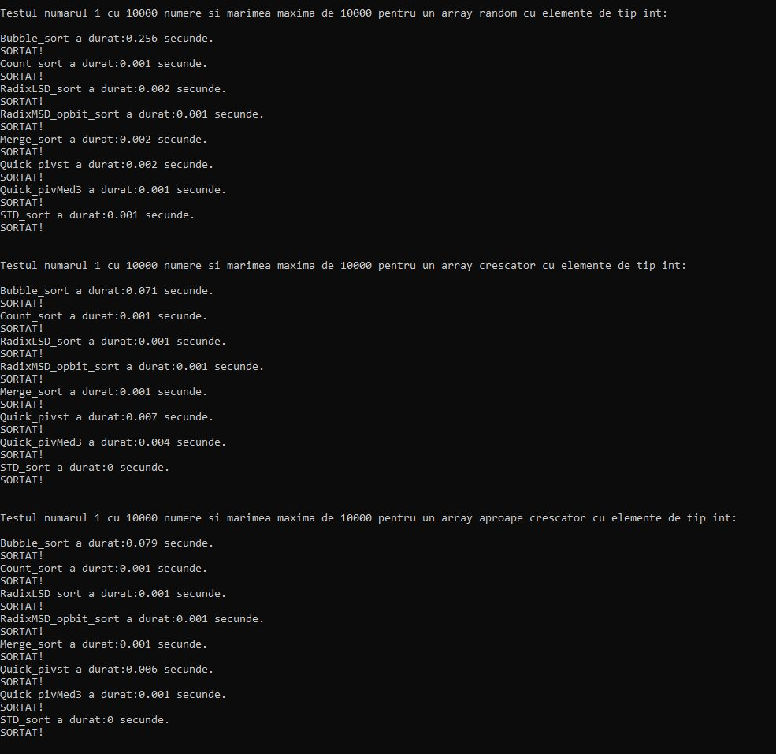
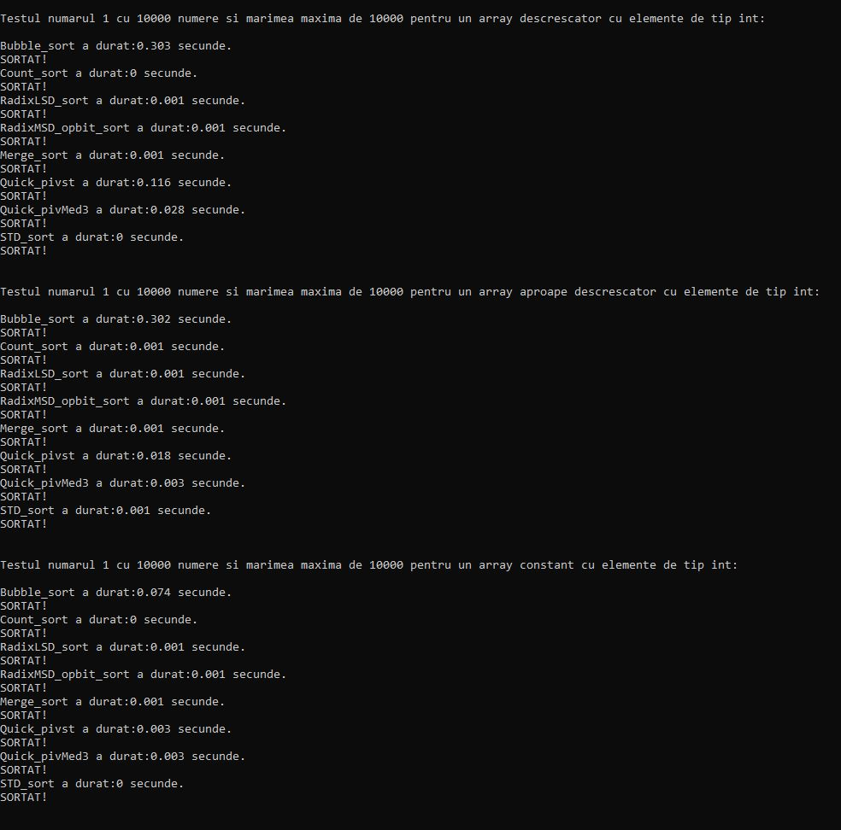
Test 2 - int

Slide 9
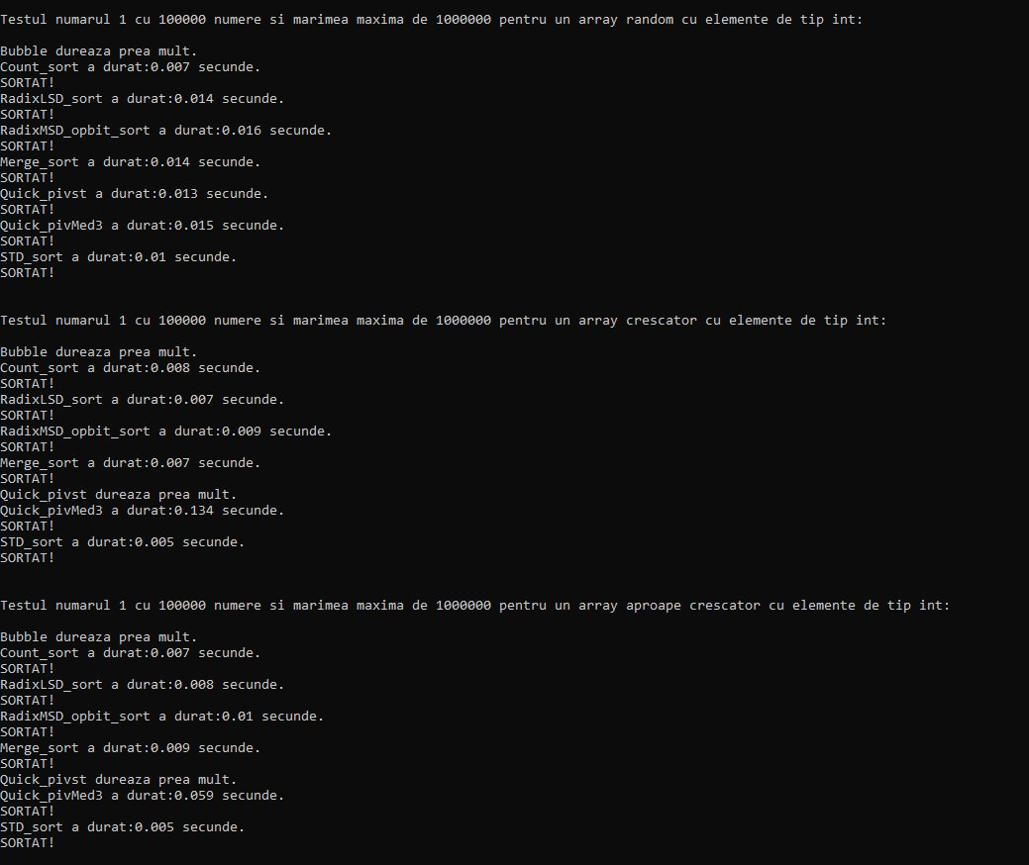
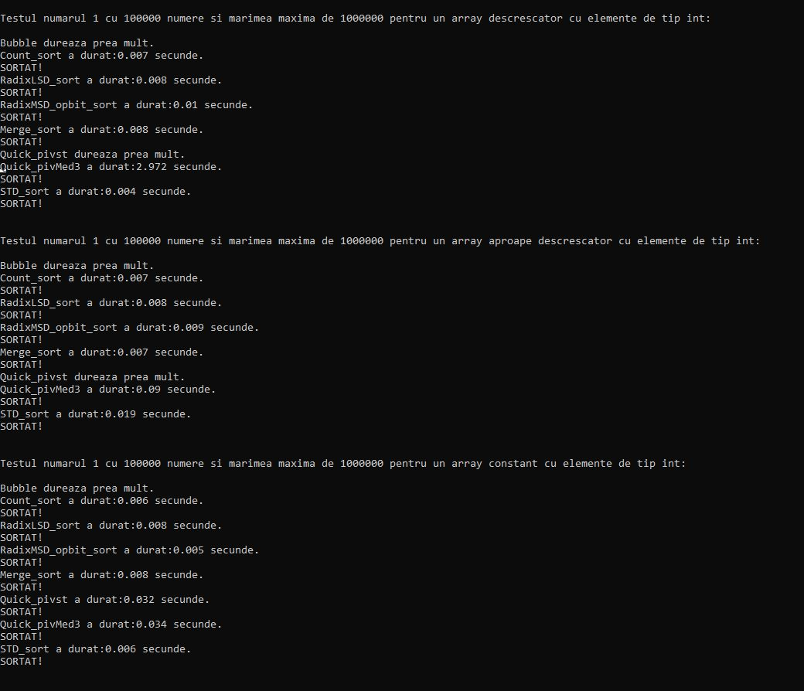
Test 3 - int

Slide 10
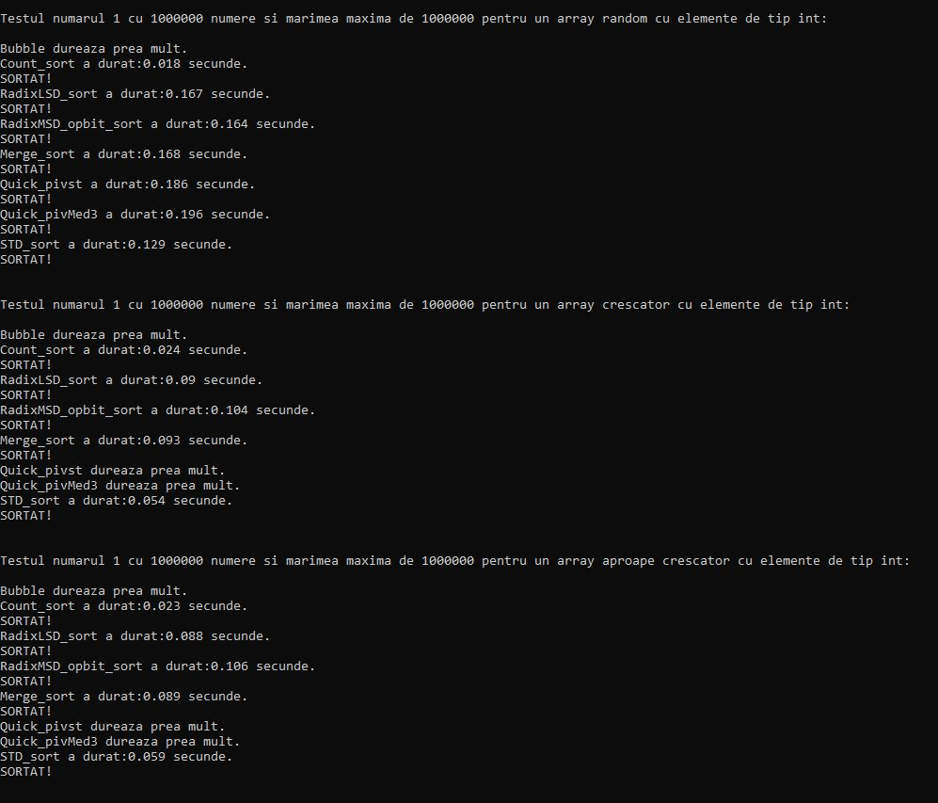
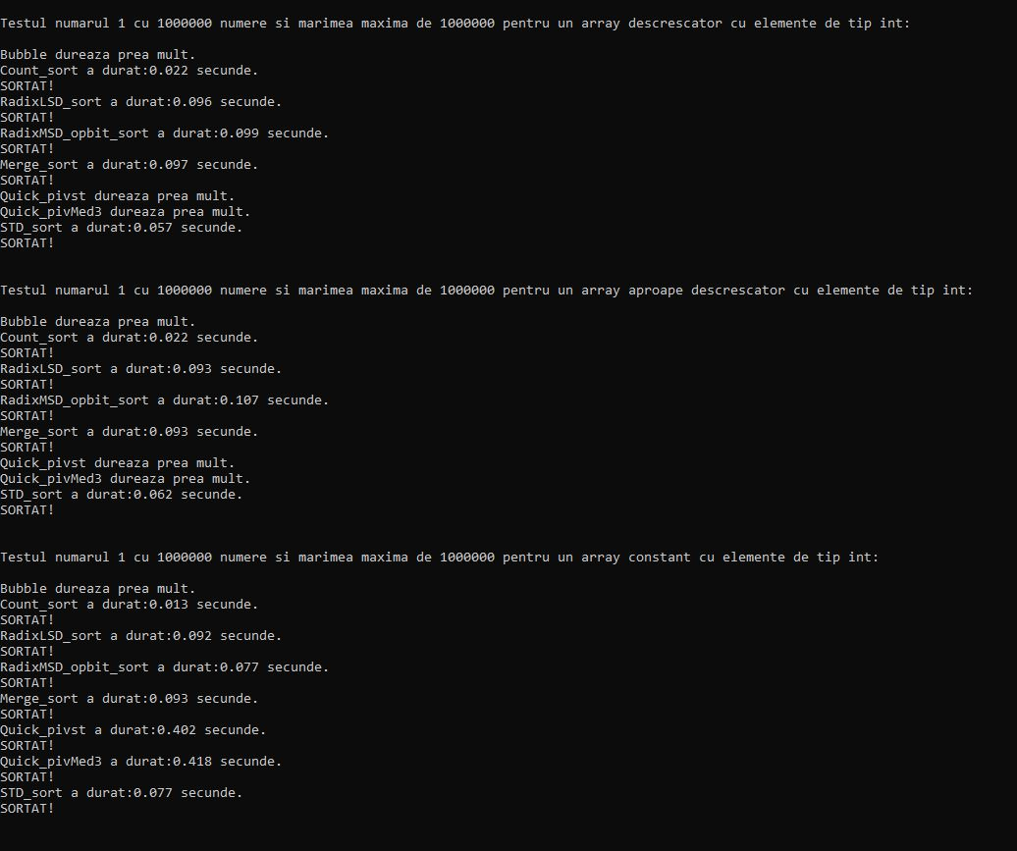
Test 4 - int

Slide 11
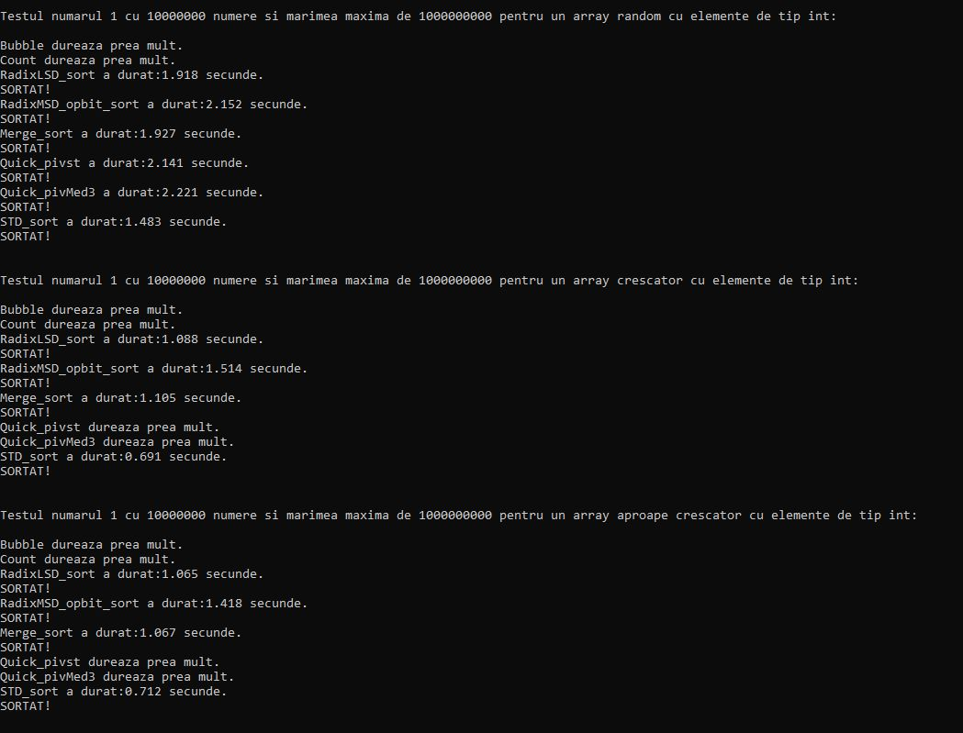
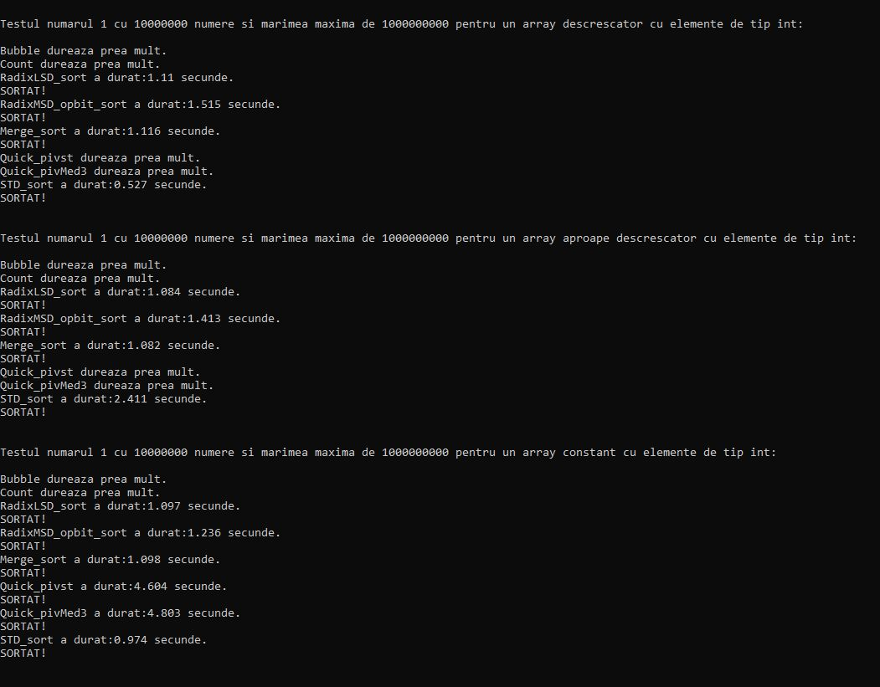
Test 5 - int

Slide 12
Comparatii - int
Cum de obicei array-urile o sa fie random, o sa facem comparatii intre timpii doar pentru acest caz, air termenul de raportare o sa fie Merge Sort:
Radix LSD: 99.5%
Radix MSD: 111.63%
Merge: ---
Quick stanga: 111.12%
Quick mediana 3: 115.21%
STD::Sort: 75.95%

Slide 13
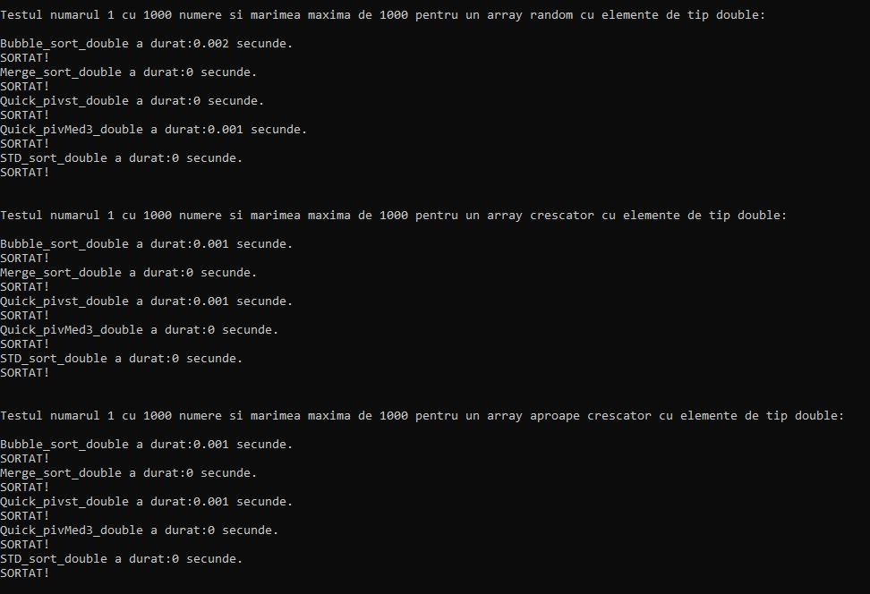
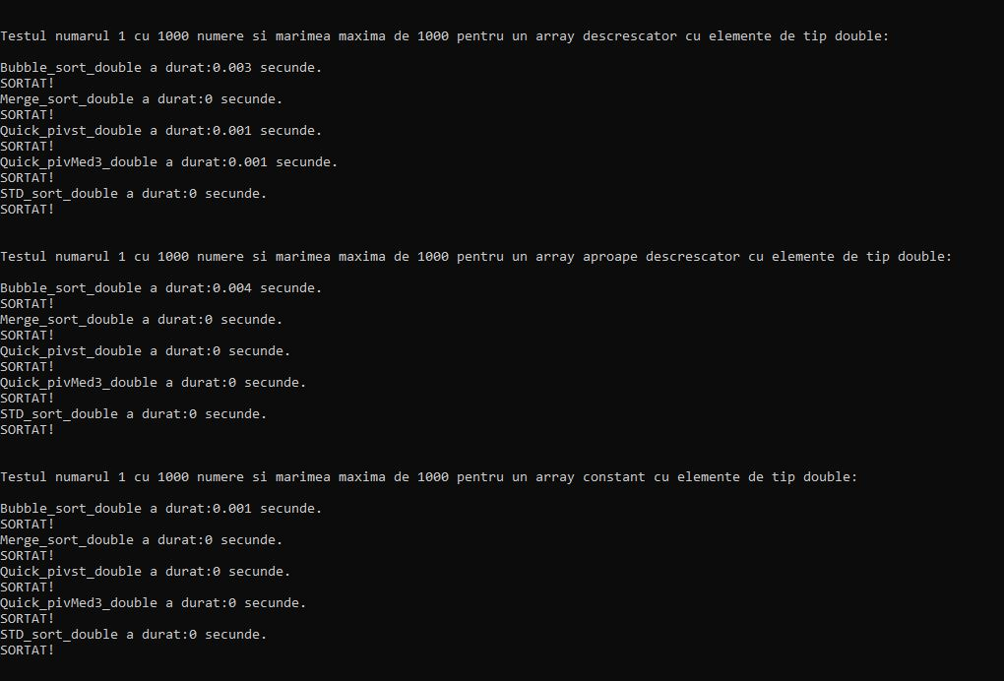
Test 1 - double

Slide 14
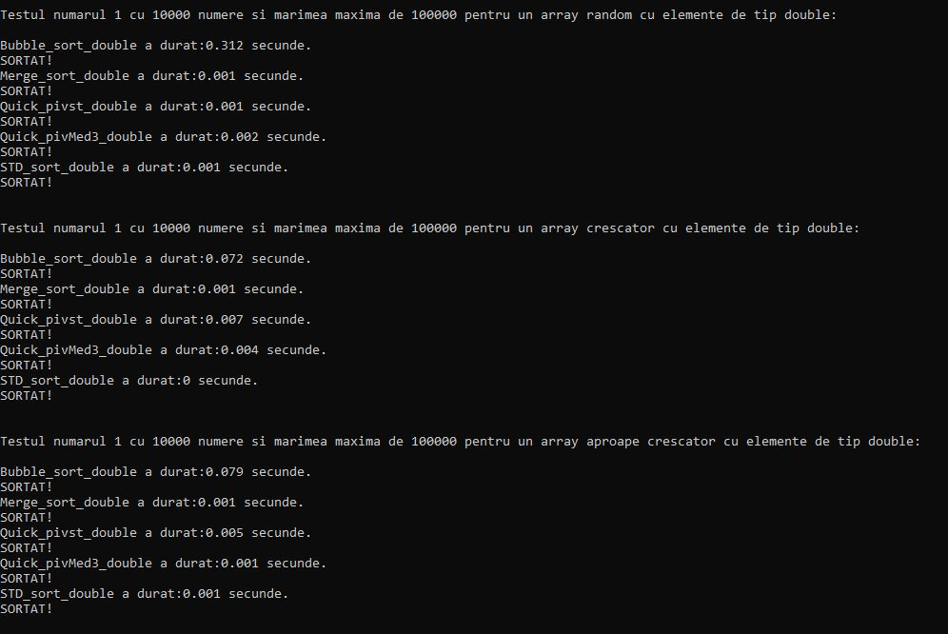
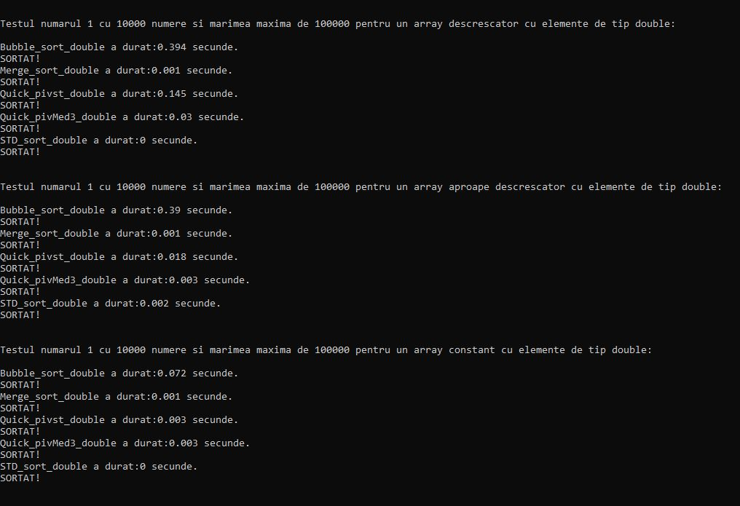
Test 2 - double

Slide 15
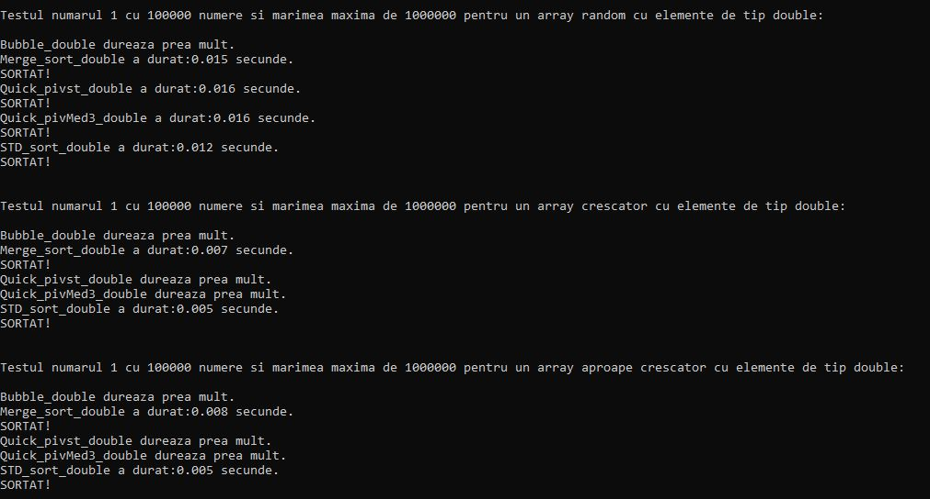
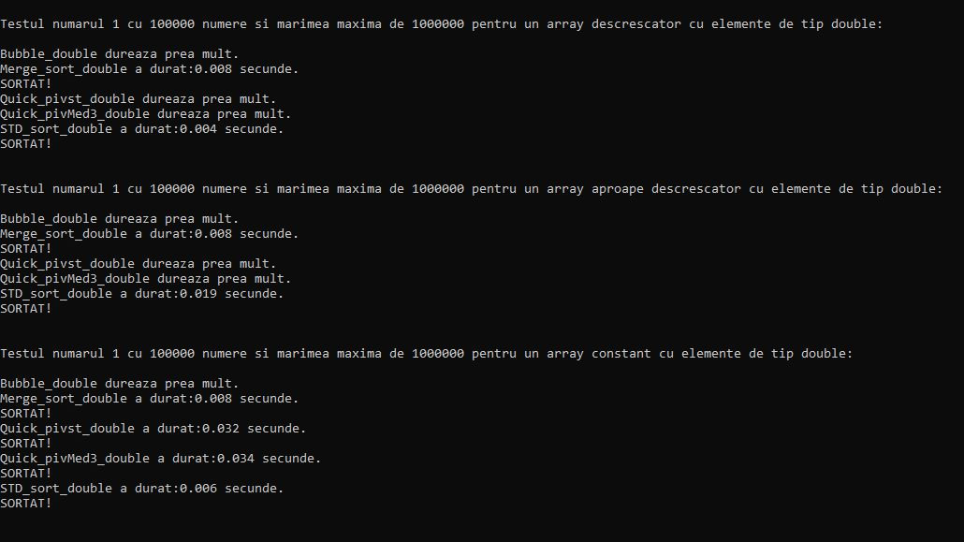
Test 3 - double

Slide 16
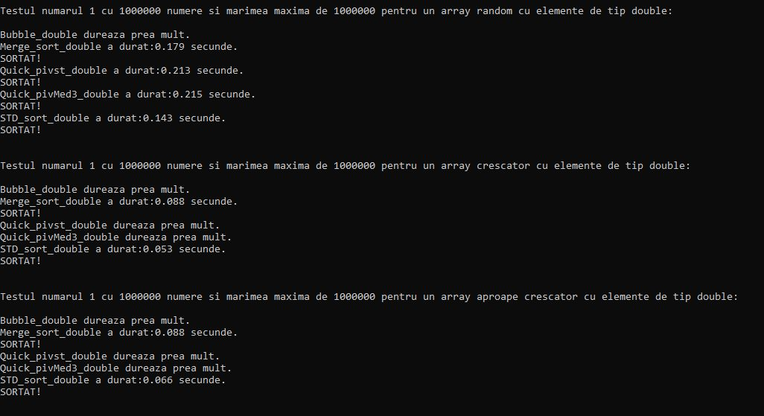
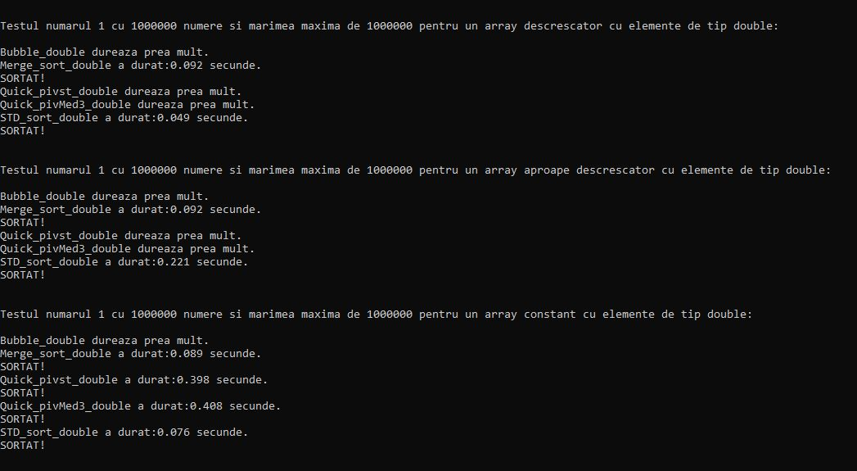
Test 4 - double

Slide 17
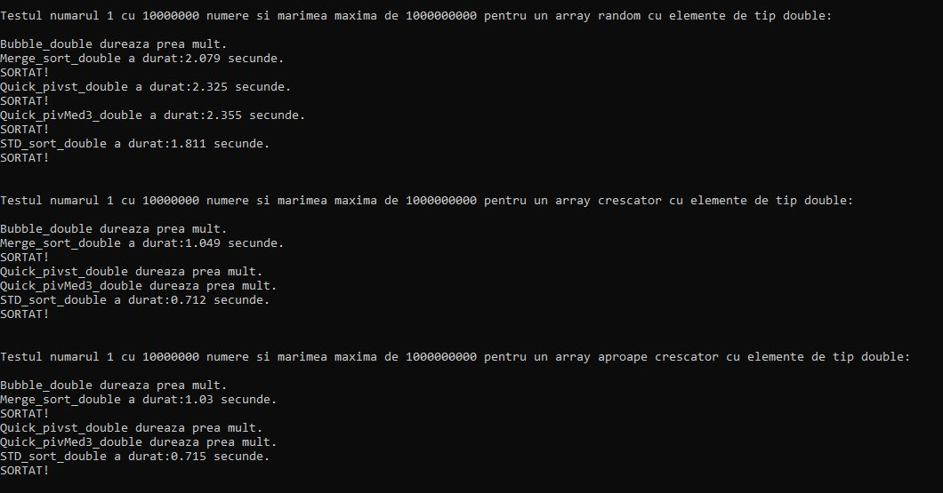
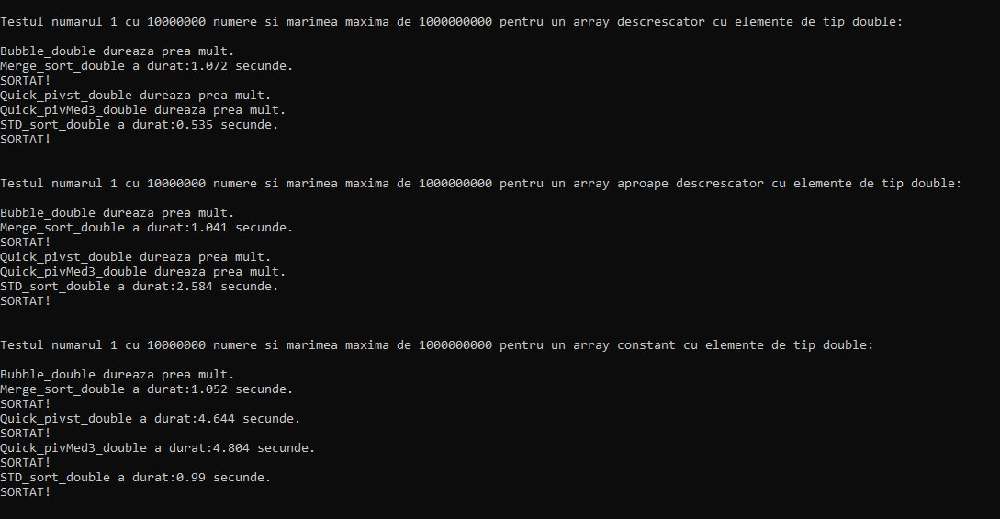
Test 5 - double

Slide 18
Comparatii - double
Cum de obicei array-urile o sa fie random, o sa facem comparatii intre timpii doar pentru acest caz, air termenul de raportare o sa fie Merge Sort:
Merge: ---
Quick stanga: 111.83%
Quick mediana 3: 113.27%
STD::Sort: 87.10%

Slide 19
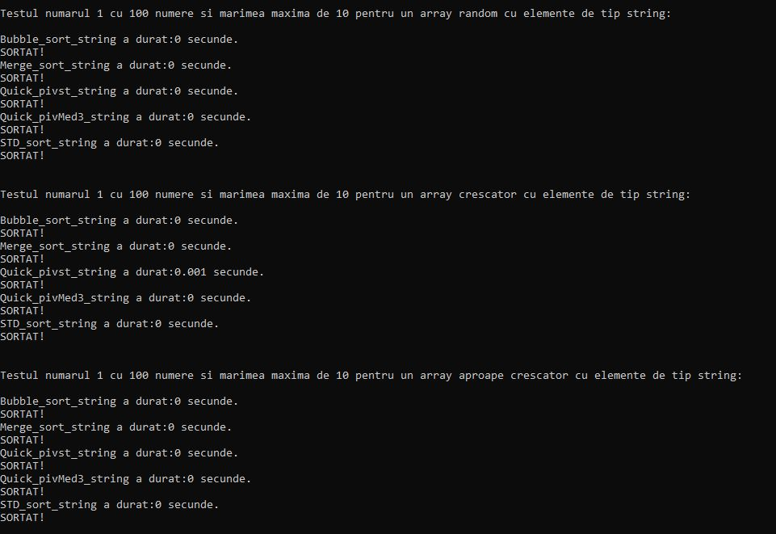
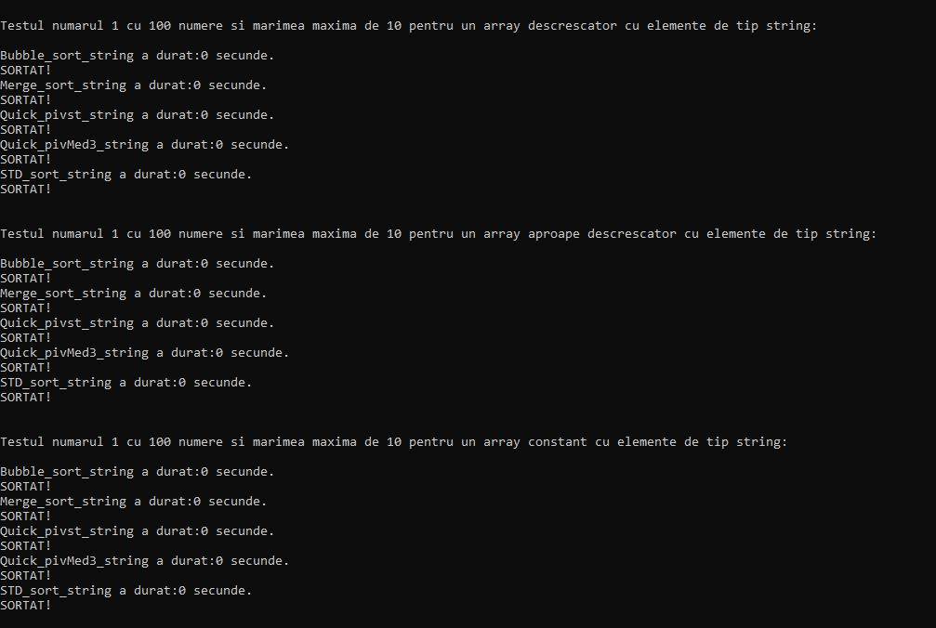
Test 1 - string

Slide 20
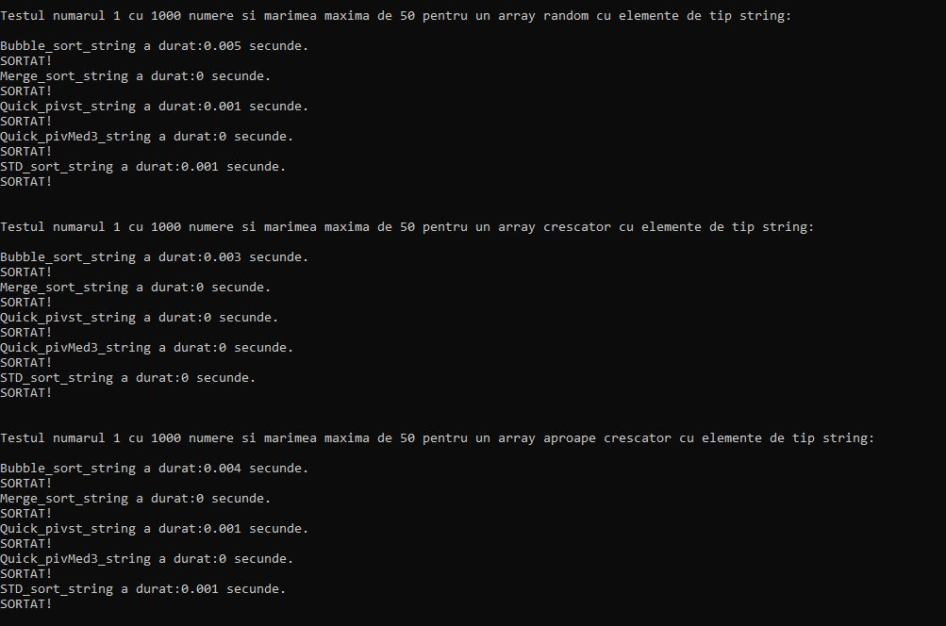
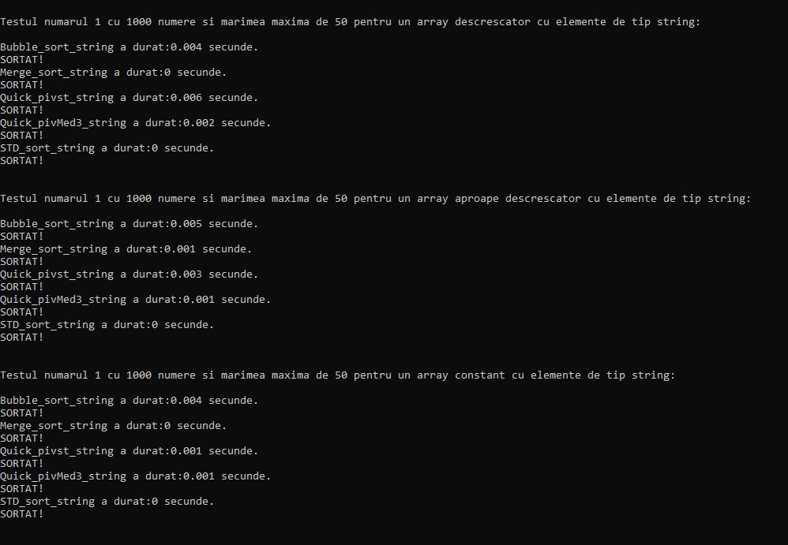
Test 2 - string

Slide 21
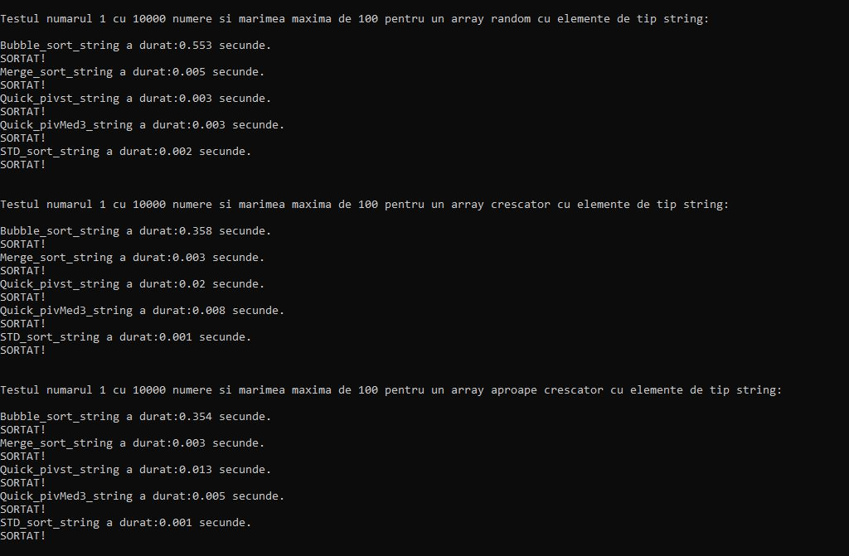
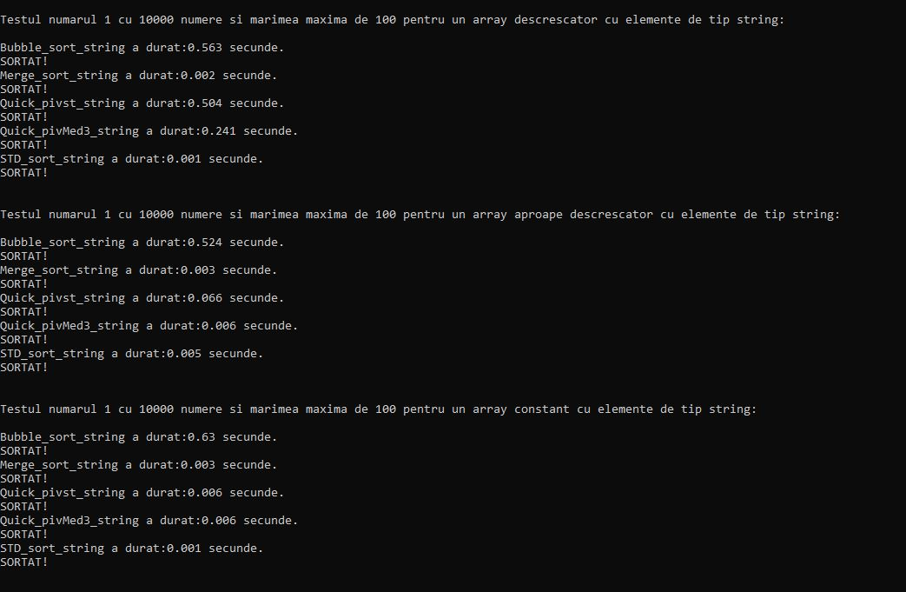
Test 3 - string

Slide 22
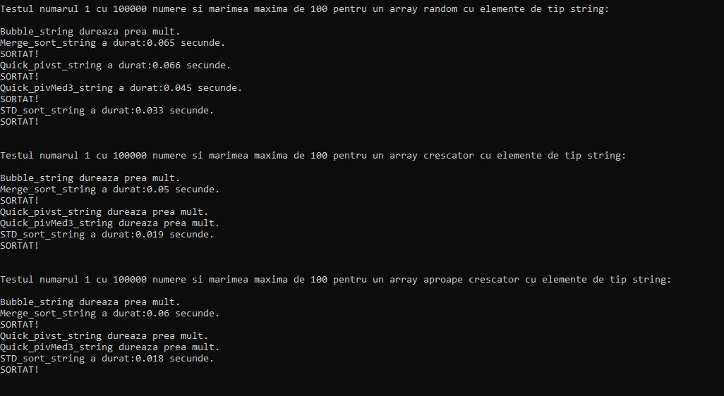
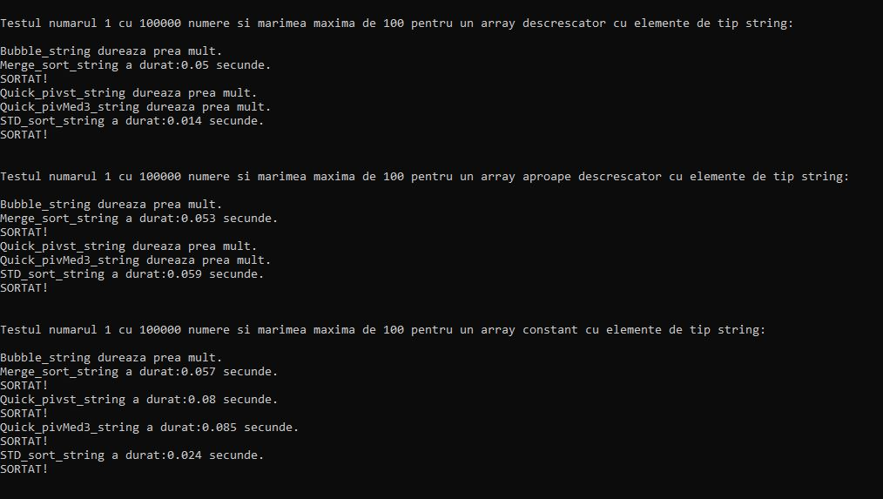
Test 4 - string

Slide 23
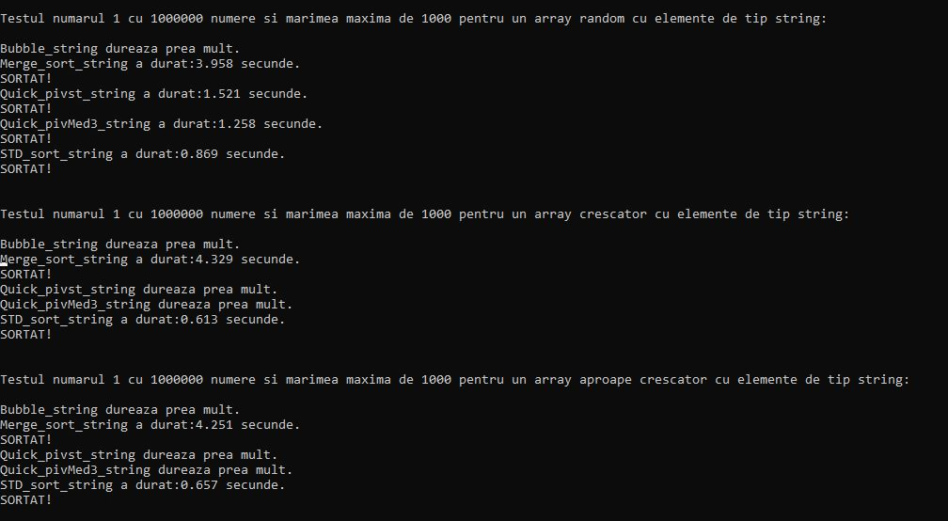
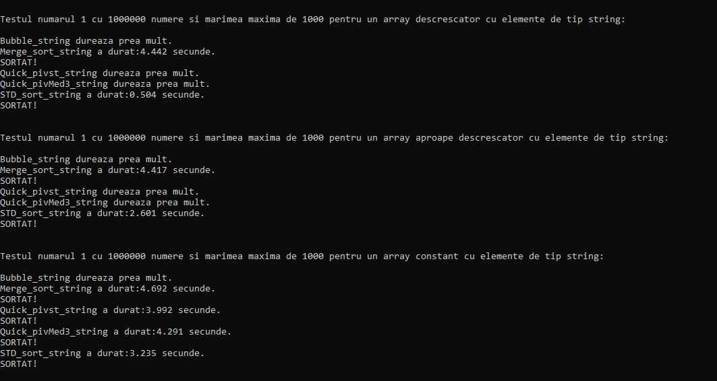
Test 5 - string

Slide 24
Comparatii - string
Cum de obicei array-urile o sa fie random, o sa facem comparatii intre timpii doar pentru acest caz, air termenul de raportare o sa fie Merge Sort:
Merge: ---
Quick stanga: 38.42%
Quick mediana 3: 31.88%
STD::Sort: 21.95%

Slide 25
Concluzii
Per total Bubble este dependent de numarul de numere din input si are si o complexitate redusa, ceea ce o face o sortare slaba.
Count este dependent de valoarea maxima a numerelor, dar este cea mai buna sortare in cazul in care valoarea maxima este mica.
Quick este foarte bun pentru array-uri random, dar are o complexitate foarte redusa pentru array-uri crescatoare / descrescatoare / constante.
Iar Merge si Radix sunt universal foarte bune.
Cum Merge functioneaza totusi pentru toate tipurile de date (int, double, string) acesta este castigatorul.

